Slide 1

TRABALHO PRÁTICO ESTATISTICA E PROBABILIDADE
Pedro Venda A045464
João Bernardo A045900
José Costa A045943

Slide 2
OBJETIVOS DO TRABALHO
Este trabalho tem como objetivo utilizar os conteúdos e ferramentas estatísticas, lecionadas na Disciplina de Estatística e Probabilidades, para o desenvolvimento de Medidas e Testes Estatísticos de Hipóteses
Para isso iremos utilizar dados relacionados ao progresso Científico e Tecnológico de três países à nossa escolha.

Slide 3

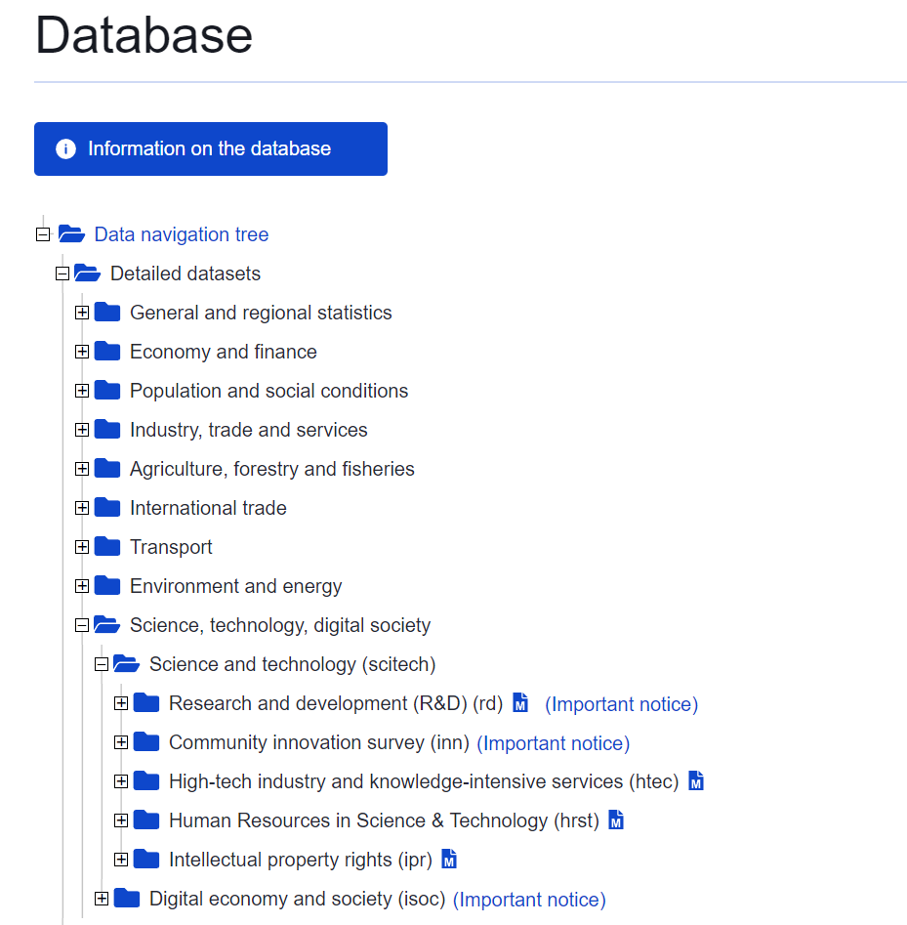
METODOLOGIA – RECOLHA DE DADOS
Todos os dados utilizados neste trabalho foram retirados da Base de dados Eurostat.
Especificamente, foram escolhidos dados na seção "Science, technology, digital society".
Esta fonte foi selecionada devido à sua reputação de fornecer dados estatísticos abrangentes e atualizados sobre diversos aspetos da sociedade europeia, incluindo ciência, tecnologia e sociedade digital.

Slide 4



DESCRIÇÃO DA AMOSTRA – PAISES EsCOLHIDOS
Para este trabalho, decidimos escolher três países que possuem relevância tanto para nós, individualmente, quanto no contexto global. A escolha recaiu sobre Portugal, Alemanha e Holanda.
Primeiramente, escolhemos Portugal por ser o nosso país de origem e por esse motivo despertar uma maior curiosidade.
Em segundo lugar, escolhemos a Alemanha devido à sua posição como uma das maiores potências econômicas e industriais do mundo. A Alemanha é conhecida por sua inovação tecnológica, forte infraestrutura e políticas de sustentabilidade que servem de modelo para muitos outros países.
Por fim, a Holanda (Países Baixos) foi escolhida por sua tradição de tolerância, inovação social e econômica, e por ser um dos países mais progressistas da Europa.

Slide 5
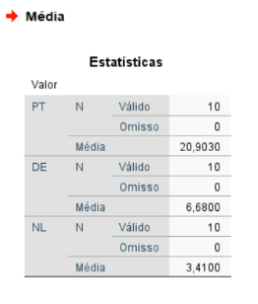
APRESENTAÇÃO DE RESULTADOS – MÉDIA
Média
Medida de tendência central mais utilizada e de mais fácil interpretação. Resulta da soma da totalidade dos valores observados dividida pelo número total de observações.
Aqui temos os resultados da média relativa a percentagem de pessoas que nunca usaram a internet nos últimos 10 anos.
Através dos dados é possível observar um declínio de certa forma gradual.
BASE DE DADOS : Pessoas Que Nunca Utilizaram Internet
PT – Portugal DE – Alemanha NL- Holanda

Slide 6
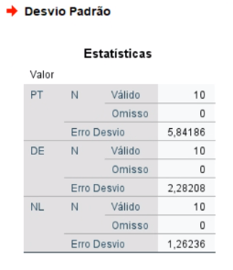
APRESENTAÇÃO DE RESULTADOS – DESVIO PADRÃO
Desvio Padrão
medida de dispersão do conjunto, ou seja, uma medida que indica quão uniformes são os dados do conjunto.
O desvio-padrão demonstra a distância dos valores em relação à média do conjunto.
Aqui temos os resultados do desvio padrão relativa a percentagem de pessoas que nunca usaram a internet nos últimos 10 anos.
BASE DE DADOS : Pessoas Que Nunca Utilizaram Internet
PT – Portugal DE – Alemanha NL- Holanda

Slide 7
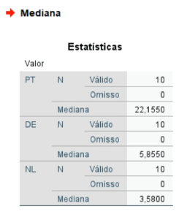
APRESENTAÇÃO DE RESULTADOS – MEDIANA
Mediana
Medida da localização do centro da distribuição dos dados que os divide ao meio: 50 % dos dados são maiores ou iguais à mediana e 50% dos dados são menores ou iguais à mediana.
Aqui temos os resultados da mediana relativa a percentagem de pessoas que nunca usaram a internet nos últimos 10 anos.
BASE DE DADOS : Pessoas Que Nunca Utilizaram Internet
PT – Portugal DE – Alemanha NL- Holanda

Slide 8
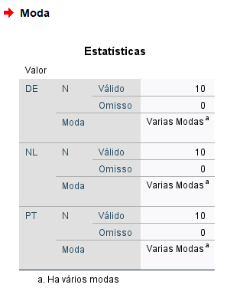
APRESENTAÇÃO DE RESULTADOS – MODA
Moda
Medida da localização do centro da distribuição dos dados que os divide ao meio: 50 % dos dados são maiores ou iguais à mediana e 50% dos dados são menores ou iguais à mediana.
Aqui temos os resultados da moda relativa a percentagem de pessoas que nunca usaram a internet nos últimos 10 anos.
Neste caso não existe uma moda uma vez que todos os Valores são diferentes
BASE DE DADOS : Pessoas Que Nunca Utilizaram Internet
PT – Portugal DE – Alemanha NL- Holanda

Slide 9
TESTES DE HIPOTESES – TESTE T DE DUAS AMOSTRAS INDEPENDENTES
Taxa de Desemprego, idade entre os 25 e 64 anos
µ1 = Média da taxa de Desemprego de pessoas Com Educação Superior
µ2 = Média da taxa de Desemprego de pessoas Sem Educação Superior
Hipóteses:
H0: µ1 >= µ2
H1: µ1 < µ2
Lateralidade:
Unilateral à Esquerda (a = 0,05)
Tipo de teste:
Teste t para duas amostras independentes
Tamanho das amostras para cada país:
n = 20
Teste de aderência à normalidade:
Como p-value (Sig) < a (0,05) então a amostra não adere à normalidade.
Temos de aplicar o teste não paramétrico de Mann-Whitney
Como p-value (<0,001) < a (0,05) logo é de rejeitar a hipótese nula.
Os dados corroboram a hipótese alternativa H1:
"a média da taxa de desemprego das pessoas com educação superior é menor que a média da taxa de desemprego das pessoas sem educação superior".
BASE DE DADOS : Pessoas Desempregadas Por Categoria e Idade

Slide 10
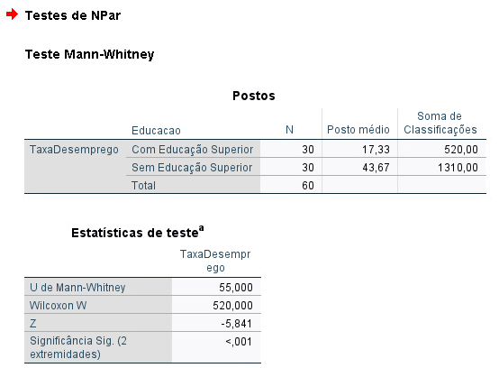
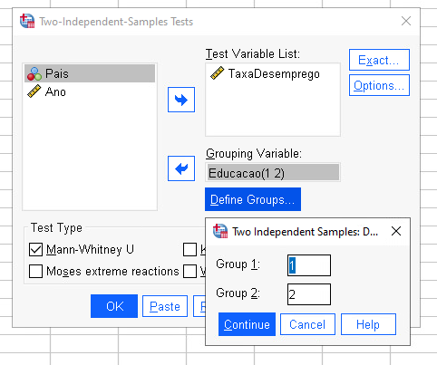
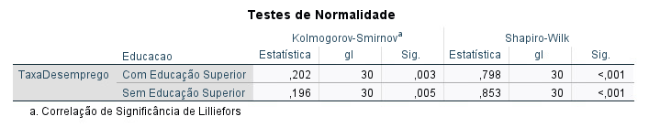
TESTES DE HIPOTESES – TESTE T DE DUAS AMOSTRAS INDEPENDENTES
BASE DE DADOS : Pessoas Desempregadas Por Categoria e Idade

Slide 11
TESTES DE HIPOTESES – TESTE T DE DUAS AMOSTRAS EMPARELHADAS
Taxa de Habilidades Digitais Básicas da população
entre 2021 e 2023
µ1 = Media da Taxa de Habilitações Digitais Básicas da população em 2021
µ2 = Media da Taxa de Habilitações Digitais Básicas da população em 2023
Hipóteses:
H0 : µ1 = µ2
H1 : µ1 ≠ µ2
Tipo de teste t: 2 amostras emparelhadas
Tamanho de amostras para cada pais = 2;
Teste de 2 amostras emparelhadas:
No Segundo Quadro vemos que o p-value(sig) < a(0.05), logo rejeita-se a Hipótese Nula(H0) pois os anos estão correlacionado
No Terceiro Quadro vemos que o p-value(sig(2-tailed)) < a(0.05), e , mais uma vez, rejeita-se a Hipótese Nula (H0) provando que existe uma diferença entre as medias
Os Dados provam que a Hipótese Alternativa (H1) é a mais correta: "A média da Taxa de Habilitações Digitais Básicas em 2021 é inferior á Taxa de Habilitações Digitais Básicas da população em 2023""
BASE DE DADOS : Pessoas Desempregadas Por Categoria e Idade

Slide 12


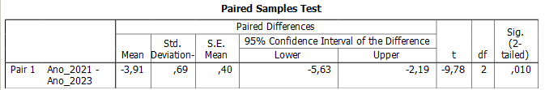
TESTES DE HIPOTESES – TESTE T DE DUAS AMOSTRAS EMPARELHADAS
BASE DE DADOS : Pessoas Desempregadas Por Categoria e Idade

Slide 13
BIBLIOGRAFIA E WEBGRAFIA
Slides Teóricos
Eurostat (Base de Dados)

